Slide 1
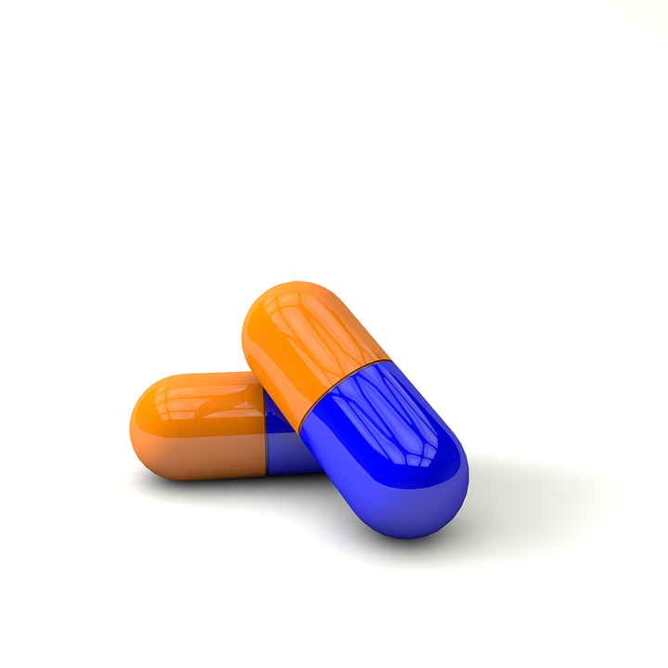
Kapseli
kapseli : kapselin : kapselia
Monikko kapselit : kapseleiden : kapseleita
Lauseita
Kapseli sisältää jauhetta.
Kapseli aukeaa / avautuu suolistossa.
Kapselissa oleva lääkeaine vapautuu vasta suolistossa.

Slide 2
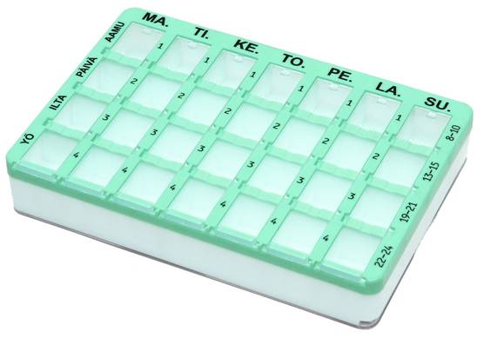
Dosetti (viikkodosetti)
Dosetti : dosetin : dosettia
Dosetissa : dosetista : dosettiin
Lauseita
Lääkkeet jaetaan dosettiin.
Hoitaja jakaa lääkkeet dosettiin.
Hoitaja antaa potilaalle aamulääkkeet dosetista.

Slide 3
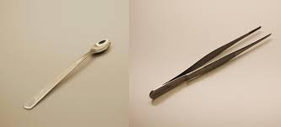
Lääkelusikka ja lääkepinsetit
Lauseita
Lusikka : lusikan : lusikkaa
Lusikassa : lusikasta: lusikkaan
Pinsetit : pinsettien : pinsettejä
Pinseteissä : pinseteistä : pinsetteihin
Lääkkeet voi jakaa dosettiin lääkelusikalla / pinseteillä.
Hoitaja jakaa lääkkeet dosettiin lääkelusikan avulla / pinsettien avulla.
Hoitaja ottaa tabletin lääkepurkista lääkelusikalla.
Ota tabletti lusikkaan ja laita se dosettiin.

Slide 4
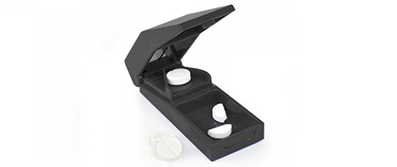
Tabletin puolittaja ~ Tabletinpuolittaja
Puolittaja : puolittajan : puolittajaa
Puolittajaan
puolittajalla
Lauseita
Hoitaja puolittaa tabletin tarvittaessa tabletinpuolittajalla.
Tabletti voidaan puolittaa tabletinpuolittajalla.
Kun hoitajan täytyy puolittaa tabletti, hän voi käyttää tabletinpuolittajaa.

Slide 5
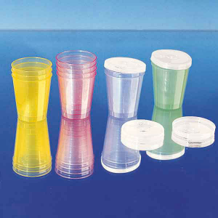
Lääkelasi
Lauseita
Lääkelasi : lasin : lasia
Lasissa : lasista : lasiin
Monikko lääkelasit : lasien : laseja
Laseissa : laseista : laseihin
Hoitaja laittaa aamulääkkeet lääkelasiin.
Hoitaja vie lääkkeet potilaalle lääkelasissa.
Lääkelasiin annostellaan nestemäiset lääkkeet.
Nestemäiset lääkkeet annostellaan lääkelasiin pullosta / ampullista.
Myös tabletit voidaan jakaa lääkelaseihin.
Eri aikaan käytetään erivärisiä lääkelaseja. Esim. aamulääke voi olla punaisessa lääkelasissa.
Lääkelasi on muovia / muovinen.

Slide 6
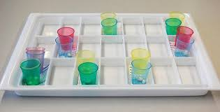
Lääketarjotin
Tarjotin : tarjottimen : tarjotinta
Tarjottimella : tarjottimelta : tarjottimelle
Lauseita
Hoitaja asettaa lääkelasit lääketarjottimelle.
Hoitaja vie lääkkeet potilaille lääketarjottimella.
Lääkkeet viedään potilaille tarjottimella.
Lääkelasi pannaan/lasketaan pöydälle/pöytätasolle.

Slide 7
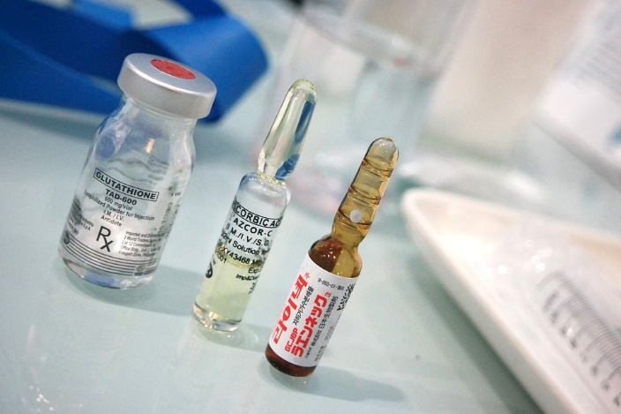
Ampulli
ampulli : ampullin : ampullia
ampullissa : ampullista : ampulliin
Lauseita
Ampullissa on nestemäistä lääkettä eli liuosta.
Pieniä määriä nestemäisiä lääkkeitä (eli liuoksia) säilytetään ampullissa.
Ampulli on kertakäyttöinen. Ampulli on kerta-annos. Ampulli on tarkoitettu kerta-annokseksi.
Ampullista vedetään lääke/lääkettä ruiskuun.
Ampullista vedetään lääkeaine ruiskuun.

Slide 8
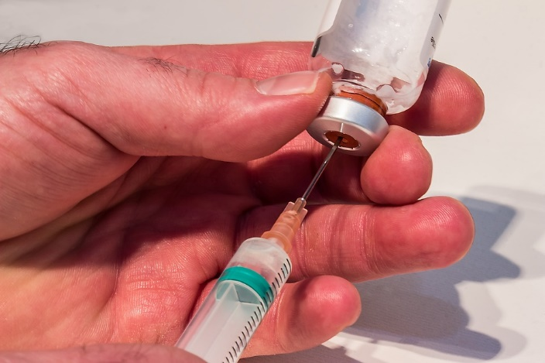
Injektioruisku
Lauseita
Ruisku : ruiskun: ruiskua
Ruiskussa : ruiskusta : ruiskuun
Ruiskulla
Aineenveto ruiskuun
Hoitaja vetää lääkkeen ruiskuun.
Lääke vedetään injektioruiskuun ampullista.
Lääke otetaan ruiskuun.
Jos lääke on pakattuna ampulliin, laita lääkkeenottoneula liuokseen ja vedä lääke ruiskuun.

Slide 9
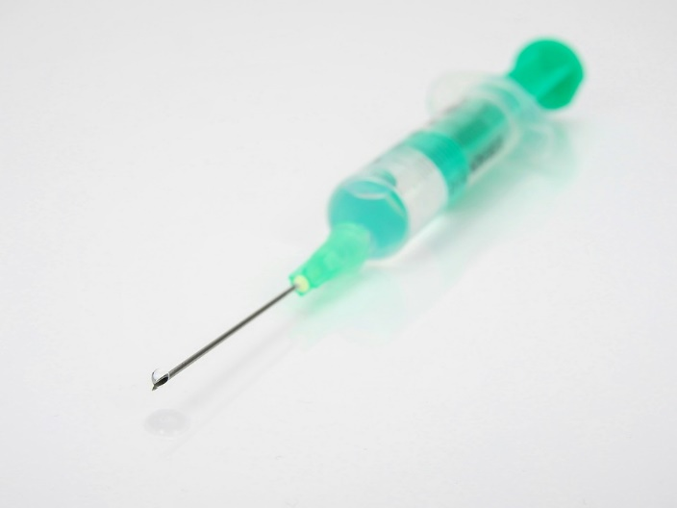
Injektioneula
Neula : neulan : neulaa
neulalla
Lauseita
Lääke pistetään injektioneulalla lihakseen tai ihon alle.
Lääke pistetään injektioruiskulla
(pistetään neulalla / injektioneulalla /injektioruiskulla)

Slide 10
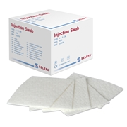
Puhdistuslappu ~ puhdistuspyyhe
Lappu : lapun : lappua / pyyhe : pyyhkeen : pyyhettä
Lapulla / pyyhkeellä
Monikko Laput : lappujen : lappuja / pyyhkeet : pyyhkeiden : pyyhkeitä
lapuilla / pyyhkeillä
Lauseita
Ennen injektiota iho puhdistetaan puhdistuslapulla/puhdistuspyyhkeellä.
Hoitaja puhdistaa ihon antiseptisellä puhdistuslapulla, ennen kuin pistää lääkkeen potilaaseen.
Puhdistuspyyhkeet ovat yksittäispakattuja.

Slide 11
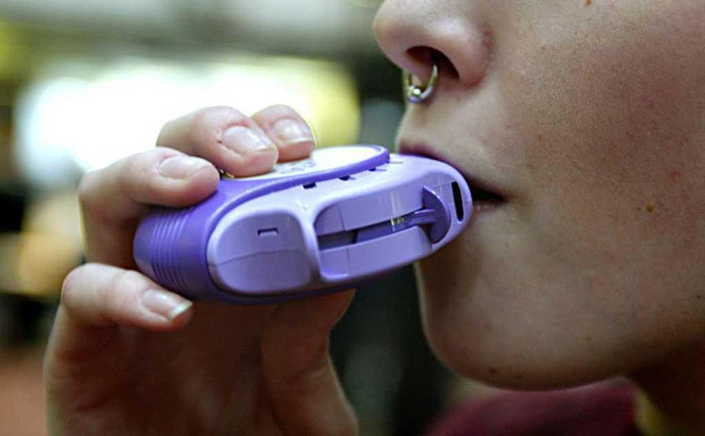
Astmakiekko (Diskus)
Kiekko : kiekon : kiekkoa
Kiekossa : kiekosta : kiekkoon
Kiekolla
Lauseita
Asiakas hengittää avaavaa lääkettä kiekosta.
Kiekosta hengitetään avaavaa lääkettä.
Kiekkoon laitetaan lääkejauho, jota hengitetään annos kerrallaan.

Slide 12
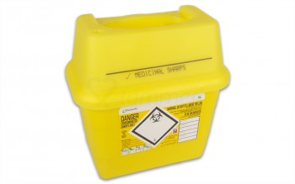
Riskijäteastia
Riskijäteastia : astian : astiaa
Astiassa : astiasta : astiaan
Lauseita
Hoitaja laittaa käytetyt neulat riskijäteastiaan.
Kun neulaa ei enää tarvita, se laitetaan riskijäteastiaan.
Tyhjät ampullit kuuluvat riskijäteastiaan.

